Slide 1



TRƯỜNG TIỂU HỌC ……
Môn Toán lớp 3
BÀI 78: ÔN TẬP PHÉP NHÂN ,PHÉP CHIA TRONG PHẠM VI
100 000-t1- trang 118

Slide 2

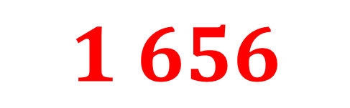

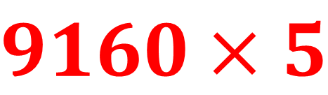
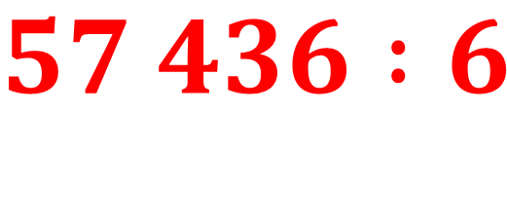





Thứ……ngày…..tháng…..năm…….
TOÁN
BÀI 78: ÔN TẬP PHÉP NHÂN ,PHÉP CHIA TRONG PHẠM VI 100 000-t1- trang 118
1
Đặt tính rồi tính
$$207×8$$
$$9160×5$$
$$\begin{matrix}5481:7 \\ \end{matrix}$$
$$\begin{matrix}57 436 :6 \\ \end{matrix}$$
$$\begin{matrix}×\begin{aligned} 9 160 \\ 5\end{aligned} \\ \end{matrix}$$
$$5481 7$$
$$57436 6$$
$\begin{matrix}×\begin{aligned} 207 \\ 8\end{aligned} \\ \end{matrix}$
5
8
7
3
4
9
5
7
2
8
3
$$1 656$$
$$45 800$$
2
1
4
3
0
1
6
4

Slide 3
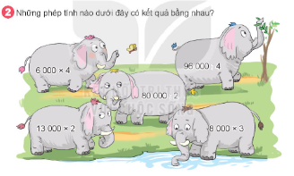
Thứ……ngày…..tháng…..năm…….
TOÁN
BÀI 78: ÔN TẬP PHÉP NHÂN ,PHÉP CHIA TRONG PHẠM VI 100 000-t1- trang 118
2
Những phép tính nào dưới đây có kết quả bằng nhau?
6000 X 4
96 000 : 4
80 000 : 2
13 000 X 2
8 000 X 3

Slide 4
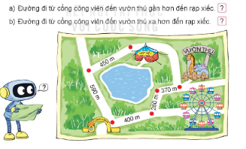
Thứ……ngày…..tháng…..năm…….
TOÁN
BÀI 78: ÔN TẬP PHÉP NHÂN ,PHÉP CHIA TRONG PHẠM VI 100 000-t1- trang 118
3
Tính giá trị của biểu thức?
a) 4 105 x 9 : 5
b) 24 048 : (4x2)
4 105 x 9 : 5
= 36 945 : 5
= 7 389
24 048 : ( 4x 2)
= 24 048 : 8
= 3 006

Slide 5
Thứ……ngày…..tháng…..năm…….
TOÁN
BÀI 78: ÔN TẬP PHÉP NHÂN ,PHÉP CHIA TRONG PHẠM VI 100 000-t1- trang 118
4
Việt mua 1 quyển truyện thiếu nhi và 2 cái bút . Giá 1 quyển truyện thiếu nhi là 18 000 đồng, giá 1 cái bút là 8 500 đồng. Hỏi Việt phải trả người bán hàng bao nhiêu tiền?

Slide 6
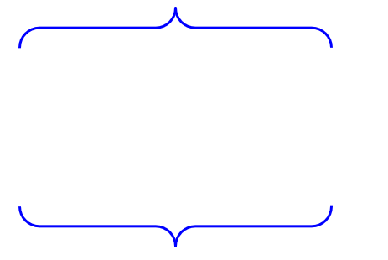
Thứ……ngày…..tháng…..năm…….
TOÁN
BÀI 70 - NHÂN SỐ CÓ NĂM CHỮ SỐ VỚI SỐ CÓ MỘT CHỮ SỐ
4
Tóm tắt
18 000 đồng
Truyện thiếu nhi:
Bút:
…đồng?
8 500 đồng
Bài giải
Số tiền mua hai cái bút là:
8 500 x 2 = 17 000 (đồng)
Việt phải trả người bán hàng số tiền là:
18 000 + 17 000 = 35 000 (đồng)
Đáp số: 35 000 đồng.

Slide 7

Thứ……ngày…..tháng…..năm…….
TOÁN
BÀI 78: ÔN TẬP PHÉP NHÂN ,PHÉP CHIA TRONG PHẠM VI 100 000-t1- trang 118
5
Tìm chữ số thích hợp:
1
9
7
2
8

